Slide 1
Tek Örneklem t Testi
Sosyal Hizmetler ve Çocuk Esirgeme Kurumuna ait bir çocuk bakım evinde barındıran 5 yaşındaki 43 çocuğun büyümelerinin normal seyrinde olup olmadığı saptamaya çalışan bir araştırmacı bu 43 çocuğun boyları ölçerek SPSS e girmiştir.
5 yaşındaki bir çocuğun boyunu ortalama evrende ortalama 110 cm olması gerektiği varsayımından hareket edildiğinde araştırmaya konu olan çocukların boy gelişimleri normal seyrinde midir?

Slide 2
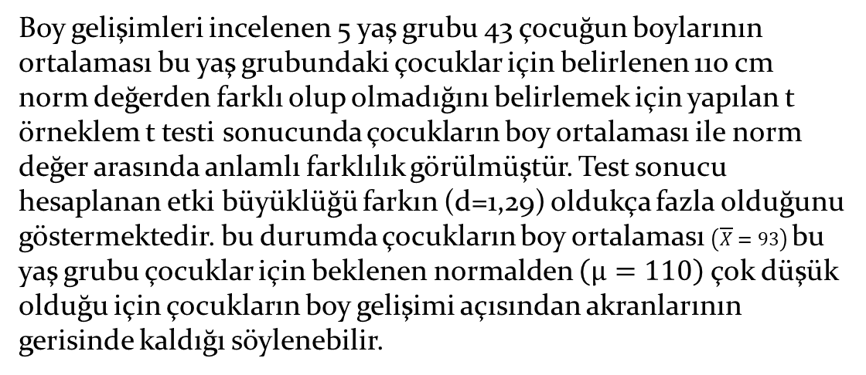
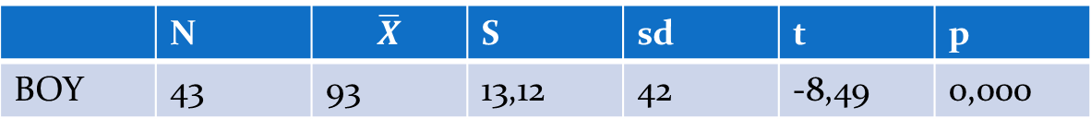
Tek Örneklem t Testi
 | N | $$\overline{X}$$ | S | sd | t | p
BOY | 43 | 93 | 13,12 | 42 | -8,49 | 0,000
Boy gelişimleri incelenen 5 yaş grubu 43 çocuğun boylarının ortalaması bu yaş grubundaki çocuklar için belirlenen 110 cm norm değerden farklı olup olmadığını belirlemek için yapılan t örneklem t testi sonucunda çocukların boy ortalaması ile norm değer arasında anlamlı farklılık görülmüştür. Test sonucu hesaplanan etki büyüklüğü farkın (d=1,29) oldukça fazla olduğunu göstermektedir. bu durumda çocukların boy ortalaması $\left(\overline{X}=93\right)$bu yaş grubu çocuklar için beklenen normalden $\left(μ=110\right)$çok düşük olduğu için çocukların boy gelişimi açısından akranlarının gerisinde kaldığı söylenebilir.

Slide 3
t testi örnek-1
Yabancı dil öğretiminde özgün metaryel kullanımın öğrencilerin okuma becerisi üzerinde anlamlı bir etkisi var mıdır?
Yada özgün materyal kullanan grubun başarısı ile özgün materyal kullanmayan grubun başarısı arasında anlamlı bir fark var mıdır?

Slide 4

Test sonucu
Testin ne olduğu, hangi amaçla yapıldığı, anlamlılık düzeyi ve etki büyüklüğü verilmelidir.
Gruplar | N | X | S | sd | t | P
A grubu | 37 | 66,82 | 10,53 | 77 | 0,520 | 0,604
B grubu | 42 | 65,43 | 12,98
$$d=t x\sqrt{\frac{N1+N2}{N1 ∗N2}}$$

Slide 5
Test sonucu
Yabancı dilde okuma becerisi dersinde, özgün materyal kullanmanın okuma becerisi üzerinde anlamlı bir etkisinin olup olmadığını ortaya koymak için yapılan t testinde, derslerde özgün metaryel kullanılan sınıftaki öğrencilerin test puanı ortalaması ile (X_{a}=66,82) özgün materyal kullanılmayan sınıftaki öğrencilerin test puanları ortalaması (X_{b}=65,43) arasında anlamlı bir fark görülmemiştir (t(77)= 0,520, p>0.05). Bu durumda özgün materyal kullanımının okuma becerisi üzerinde anlamlı bir etkisinin olmadığı söylenebilir.

Slide 6
t testi örnek-2
Öğrencilerin okul kurallarına uymalarının, matematik başarısı üzerinde anlamlı bir etkisi var mıdır?
Disiplin puanı iki kategorili değil
Sıklıkla ortanca tercih edilir. Gruplama da

Slide 7
Test sonucu
Testin ne olduğu, hangi amaçla yapıldığı, anlamlılık düzeyi ve etki büyüklüğü verilmelidir.
Gruplar | N | X | S | sd | t | P
D. Puanı ≥7 | 50 | 66,31 | 11,12 | 78 | 0,147 | ,,862
D. Puanı <7 | 30 | 65,83 | 12,98
$$d=t x\sqrt{\frac{N1+N2}{N1 ∗N2}}$$

Slide 8
Test sonucu
Disiplin puanının matematik başarısı üzerindeki etkisini belirlemek amacıyla disiplin puanı 7 ve üzerinde olan öğrencilerle, disiplin puanı 7’in altında olan öğrencilerin matematik puan ortalamaları ilişkisiz örneklemler t testinde ile karşılaştırılmıştır. Test sonucuna göre disiplin puanı 7 ve üzerinde olan öğrencilerin ortalaması ile (X_{yüksek}=66,31) ile disiplin puanı 7’in altında olan öğrencilerin ortalaması (X_{düşük}=65,83) arasında anlamlı bir fark görülmememiştir (t(78)= 0,1740, p>0.05). Bu durumda disiplin puanının matematik başarısı üzerindeki anlamlı bir etkisinin olmadığı söylenebilir.

Slide 9
Mann-withney u testi
Toplanan veriler parametrik testlerin sayıltılarını karşılamıyorsa, bağımsız iki ortalama arasındaki farkın testi Mann-whitney u testi ile gerçekleştirilir.
Örnek soru
Fen lisesi ve düz lisede öğrenim gören öğrencilerin eleştirisel düşünme eğilimleri arasında fark var mıdır?
Deney ve kontrol gruplarında yer alan katılımcıların başarı testinden aldıkları puanlar arasında anlamlı bir fark var mıdır

Slide 10
Mann-withney u testi
Veriler aralık ya da oran ölçeği düzeyinde elde edilmiş olmakla birlikte, dağılımın normallik varsayımını karşılayamaması durumunda aralık veya oran ölçeği düzeyindeki ölçümlerin sıra değerlerine dönüştürülmesi ile iki gruba ilişkin dağılımlar arasında fark olup olmadığı araştırıldığında
Değişkenler miktar olarak ölçülmeyip, nesne ya da bireye ilişkin yargıların doğrudan sıra değerleri ile gösterildiği durumda iki gruba ilişkin dağılımlar arasında fark olup olmadığının araştırılması

Slide 11
Mann-withney u testi
Mann-withney u testinde
İki düzeyli tek bir bağımsız değişken vardır.
İlgilenilen birey sadece bir grupta ölçülür.
Bağımsız değişkenin düzeyleri birinden diğerine nitel ya da nicel olarak değişebilir.
Varsayımları (puanlar bağımsız olmalıdır.

Slide 12
Mann-withney u testi
Veri sayısının az olması,
Verilerin normalden sapması
Verilerin aralık ölçeğinde olmaması (sıralama ölçeğinde ise
Gibi nedenlerle t testi yapılamadığnda U testi yapılır.
Parametrik testler parametrik olmayan testlere göre çok güçlü testlerdir koşullar sağlandığı sürece parametrik testler yapılmalıdır.

Slide 13
Mann withney u testi genellikle sıralama ölçeğindeki verilerle işlem yapar. Önce ortalamaları karşılaştırılacak olan bütün veriler gruptan bağımsız olarak küçükten büyüğe sıralanır ve değerleri sıra sayılarına dönüştürülür.
Bu işlem en düşük puana 1 ikinci en düşük puana 2 verilecek şekilde devam eder. Birbirine eşit puanlara aynı sıra numarası verilir.
Bu en az aralık ölçeğindeki verilerin sıralama ölçeğine dönüştürülmesi işlemidir. Ardından veriler karşılaştırılacakları iki gruba ayrılır

Slide 14
İkinci Adımda her bir grup için sıra toplamaları alınır.
Üçüncü adımda U1 VE U2 İstatistikleri hesaplanır.
U1+U2=n1+n2 dir
Dördüncü adımda u1 ve u2 değerlerinden küçük olanı u istatistiği olarak benimsenir.
Beşinci adımda U değerinin anlamlılığına karar vermek üzere belirlenen a düzeyinde n1 ve n2 serbestlik dereceli U tablo değeri ile karşılaştırılır. ,

Slide 15
U istatistiği için kural farklıdır. Hesaplanan u değeri kritik değere küçük ve eşitse Ho reddedilir.,
Hesaplanan U değeri kritik U değerinden büyük ise H0 kabul edilir.
Hesaplanan U değeri kritik değerden büyükse Ho kabul edilir

Slide 16
Örnek –U testi
Kız öğrenciler ve erkek öğrencilerin kişisel gelişimlerine yaptıkları harcama arasında fark var mıdır?

Slide 17
Grup | N | Sıra ortalaması | Sıra Toplamı | U | p
Kızlar | 9 | 9,89 | 89 | 44 | 0,476
Erkekler | 12 | 11,83 | 142
Dokuz kız ve 12 erkek öğrenciden oluşan 21 kişilik bir grupta, kızlarla erkeklerin harca
Maları arasında anlamlı bir fark olup olmadığını ortaya koymak için yapılan Mann-
Withney U
Testi sonucuna göre, kızların harcama ları(ortanca=170) ile erkeklerin harcamaları arasında i
statistiksel olarak anlamlı fark gözlenmemiştir (U=44, p>0.05)

Slide 18
Bağımlı Örneklemler T testi
Karşılaştırılan iki ortalama birbiri ile ilişkili olan iki puan setine ilişkin olduğunda bağımlı örneklemler için t testi kullanılır.
Bağımlı örneklemler t testi ilişkili iki örneklemden elde edilen iki ortalama arasındaki farkın anlamlılığını test etmek üzere kullanılan parametrik bir testtir.

Slide 19
Bağımlı Örneklemler T testi
Eşleştirilmiş örneklemler deseni ve tekrarlı ölçümler desenlerinde kullanılır.
Eşleştirilmiş örneklemler deseninde bir örneklemdeki her bir denek diğer örneklemdeki bir denekle eşleştirilir. Örneğin yuvaya giden ve gitmeyen ikiz kardeşlerden oluşturulmuş iki örneklem için, sosyal iletişim puanları arasındaki fark araştırılmak istenebilir. burada ikiz kardeşler eşleştirilmiş çiftlerdir

Slide 20
Başka bir örnek olarak aynı uzunluktaki basketbol oyuncularından oluşturulmuş çiftelerden birisinin standart basketbol ayakkabısı giymesi diğer grubunun ise yeni nesil basketbol ayakkabı giymesi ile aralarındaki performans incelenebilir.

Slide 21
Diğer uygulama ise tekrarlı ölçümler içindir. Bir desende aynı kullanıcıların işlem öncesi ve işlem sonrası ölçümleri alınır.
Özbakım becerilerinin ölçülmesi için işlem öncesi yansız atanan gruplara öntest sonrası sontest uygulanır ortalamalar karşılaştırılır.

Slide 22
Varsayımlar
Bağımlı değişken aralık ya da oran ölçeğindedir.
Her bir örneklem için puanlar normal dağılmaktadır
Örneklemler ile gösterilen evrenlerin varyansları homojendir.

Slide 23
Örnek
Bir çalışmada terapi programının deneklerin böcek korkusunu azaltmadaki etkisi araştırılmaktadır. Bu çalışmada araştırma alternatif hipotezi tek yönlü olacaktır. Terapi sonrası puanların ortalaması terapi sonrası puanların ortalamasından düşük olacaktır.
Bağımlı örneklemlerde ham puanlar fark puanlarına dönüştürülür. Her bir çiftteki iki ham puan arasındaki fark, fark puanıdır.

Slide 24
Terapi sonrası korku puanları terapi öncesindeki korku puanlarından çıkarılacak olursa arasındaki fark elde edilen fark puanlarına ait evren ortalamasının pozitif olacağı söylenebilir. Fark puanlarının ortalamasının sıfırdan farklı olacağı hipotezi geliştirilebilir. Sembolik olarak yazılacak olursa elde edilen fark puanları H1: Md >0, H0 : Md≤0

Slide 25
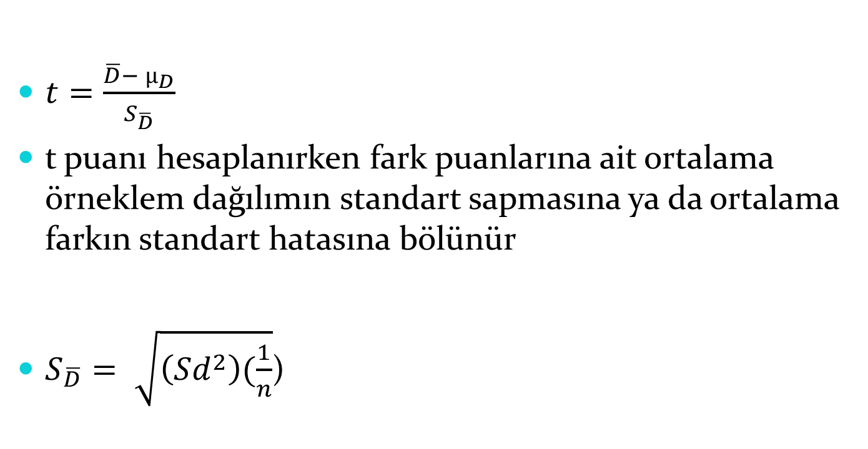
$t=\frac{\overline{D}− µ_{D}}{\begin{aligned} \\ S_{\overline{D}}\end{aligned}}$
t puanı hesaplanırken fark puanlarına ait ortalama örneklem dağılımın standart sapmasına ya da ortalama farkın standart hatasına bölünür
$S_{\overline{D}}= \sqrt{\left({Sd}_{}^{2}\right)(\frac{1}{n}}$)

Slide 26
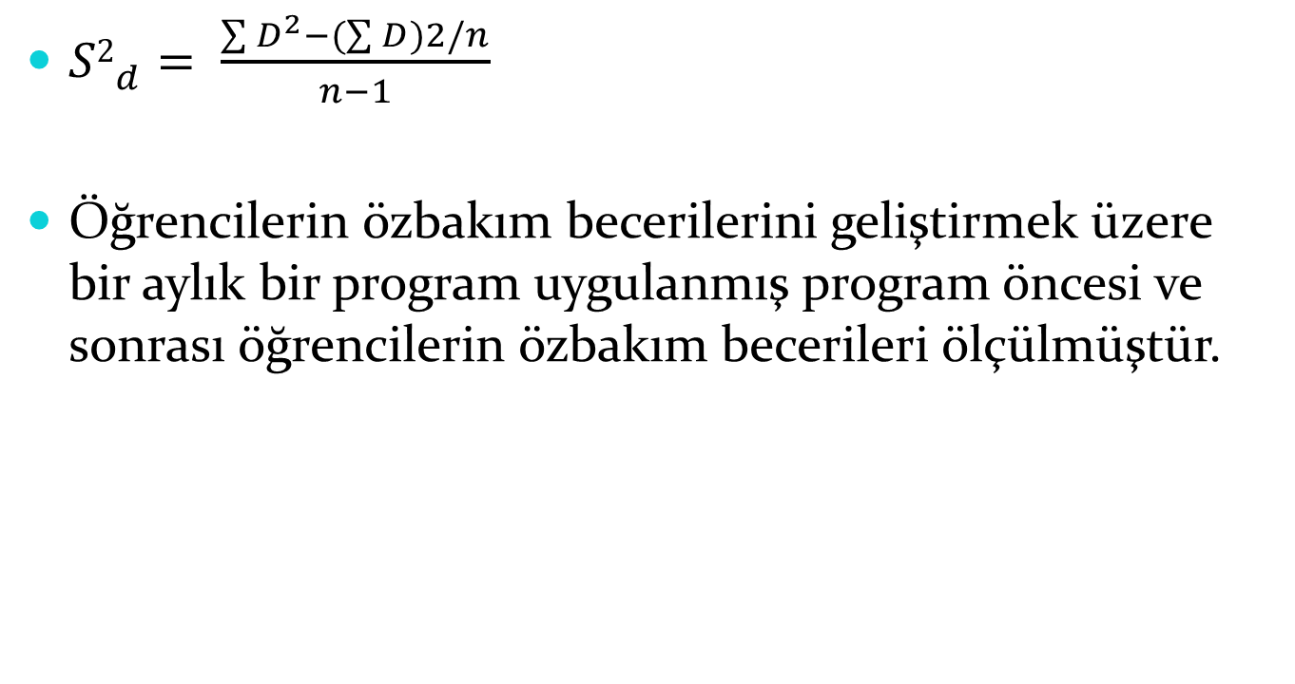
${S2}_{d}^{}= \frac{\sum{D^{2}−(\sum{D)2}/n}}{n−1}$
Öğrencilerin özbakım becerilerini geliştirmek üzere bir aylık bir program uygulanmış program öncesi ve sonrası öğrencilerin özbakım becerileri ölçülmüştür.

Slide 27
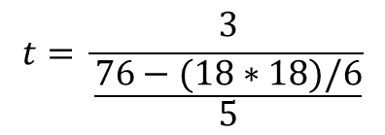
Öğrenci | Ön test | Son test | X2-X1 | D2
1 | 31 | 34 | 3 | 9
2 | 30 | 31 | 3 | 1
3 | 33 | 33 | 0 | 0
4 | 35 | 40 | 5 | 25
5 | 32 | 36 | 4 | 16
6 | 34 | 39 | 5 | 25
 |  |  | 18 | 76
$$t= \frac{3}{\frac{76−(18∗18)/6}{5}}$$
5 serbestlik derecesinde .05 anlamlılık düzeyinde
Tek yönlü kritik t değeri 2.015 tur. Gözlenen değer
Kritik değeri aştığı için ho reddedirilir

Slide 28

Etki büyüklüğü
D= ölçüm ortalamaları arası fark/ fark puanlarının standart sapması
D= t/ $\sqrt{N}$

Slide 29
Örnek
Etkili ve verimli çalışma programının öğrencilerin matematik başarısı üzerinden anlamlı bir etkisi var mıdır?
Varsayımlar
Fark puanları normal dağılım göstermelidir
Fark puanları birbirinden bağımsızdır.

Slide 30
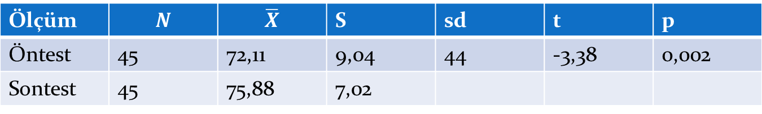
Sonuç tablosu
Ölçüm | $$N$$ | $$\overline{X}$$ | S | sd | t | p
Öntest | 45 | 72,11 | 9,04 | 44 | -3,38 | 0,002
Sontest | 45 | 75,88 | 7,02
Etkili ve verimli çalışma yöntemlerini kullanmanın, matematik başarısı üzerindeki etkisinin araştırıldığı 45 kişilik bir sınıfta, etkili ve verimli çalışma öncesinde ve sonrasında yapılan matematik puanlarının ortalamaları arasında bir fark olup olmadığının belirlenmesi için yapılan ilişikili örneklemler t testi sonucunda program öncesi yapılan sınav ortalaması sonucu (72,11) ile program sonrası yapılan sınav ortalamaları ardasında anlamlı bir fark görülmüştür (t(44)=-3.38, p <.01) hesaplanan etki büyüklüğü farkın orta düzeyde olduğunu göstermektedir

Slide 31
Wilcoxon uyumlu Çiftler işaretli sıralar testi
Örneklem ortalamaları karşılaştırılacak iki ölçümde, örneklem sayısının az olması
Ya da yeterli sayıda ölçüm olsa bile ölçümler arası farkların normal dağılmaması
Verilerin en az aralık ölçeğinde olmaması
Durumunda bağımlı örneklemler t testi yerine Wilcoxon işaretli sıralar testi kullanılır.

Slide 32
Wilcoxon uyumlu Çiftler işaretli sıralar testi
Wilxcon işaretli sıralar testinde aralarında frak bulunan her bir veri çifti için ikinci ölçümden birinci ölçümü çıkararak aradaki farkı hesaplar ve bu farkları dizinini mutlak değerlerine göre sıralama ölçeğine çevirir.
Ardından sıralama ölçeği puanlarını bu puanın karşılığı olan fark puanının işaretine göre gruplar ve negatif işaretli sıralar ile pozitif işaretli sıraların ortalamalarını alır.

Slide 33
Sonuç tablosunda pozitif sıralar birinci ölçümün büyük olduğu veri çifti sayısını, negatif sıralar ise ikinci ölçümün büyük olduğu veri çifti sayısını gösterir. Bu veri çiftlerinin farkının mutlak değerine göre verilen sıralama ölçeği puanlarının ortalamaları da diğer sütunda yer alır.

Slide 34
Bir araştırmacı bireylerin iletişim becerilerini geliştirmeye yönelik bir eğitim programı hazırlamış ve etkililiğini test etmek istemektedir. Öncelikle 25 kişilik bir öğrenci grubuna öntest olarak iletişim becerilerini ölçmeye yönelik bir ölçek uygulamış, ardından bu ölçekten 50 ve daha düşük puan alan 11 öğrenciyi deney grubu olarak seçmiştir. Araştırmacı 6 haftalık bir eğitim programının ardından aynı ölçeği tekrar kullanarak bu 11 öğrenciden ölçüm almıştır. Araştırmacının uyguladığı eğitim programının iletişim becerilerini geliştirmede etkili olup olmadığı belirlemek istemektedir.

Slide 35
Denek | 1 | 2 | 3 | 4 | 5 | 6 | 7 | 8 | 9 | 10 | 11
Öntest | 23 | 25 | 35 | 48 | 37 | 42 | 47 | 29 | 41 | 34 | 20
Sontes | 33 | 40 | 55 | 48 | 30 | 44 | 65 | 20 | 41 | 36 | 21

Slide 36
hipotezler kurulur
fark puanları hesaplanır
Fark puanları sıraya konur
Negatif fark puanlarının ve pozitif fark puanlarının sıra toplamları elde edilir.
Araştırmada iletişim becerileri geliştirme programının bireylerin iletişim becerilerini geliştirmede yeterince etkili olmadığı sonucuna ulaşılmıştır

Slide 37
Uygulama-2
Salon işletmecisi egzersiz ve diyet programı, bayanların kilo vermeleri üzerinde etkili olmuş mudur?
Veri sayısı az ise,
Dağılım normal değilse
Bağımlı örneklemler t testi yerine Wilcoxon işaretli sıralar testi kullanılır

Slide 38
Uygulama-2
Her bir veri seti için ikinci ölçümden birinci ölçüm çıkarılır. Farklar mutlak değerine göre sıraya konur. Ardından bu sırlamadaki puanın işaretine göre pozitif toplamlar ve negatif toplamlar hesaplanır.
Pozitif sıralar birinci ölçümün büyük olduğu, negatif sıralar ikinci ölçümün büyük olduğu veri çifti sayısını gösterir.

Slide 39
Bitiş-Başlangıç | N | Sıra ortalaması | Sıra toplamı | z | p
Negatif sıralar | 8 | 5.5 | 44 | -2,554 | 0,011
Pozitif Sıralar | 1 | 1 | 1
Fark olmayan | 0
Kilo vermek için egzersiz programın katılan 11 bayanın, program öncesi kiloları ile
program sonrası kiloları arasında fark olup olmadığını belirlemek amacıyla yapılan
Wilcoxon işaretli sıralar testinin sonucuna göre programa katılanların program öncesi ve sonrası kiloları arasında istatistiksel olarak anlamlı fark gözlenmiştir [z=-2,554,pz0,05]. Fark puanları negatif sıralar lehine olması, programın kilo verme üzerinde anlamlı etkisinin olduğunu gösterir.

